Slide 1
«Метод глобального чтения в работе с детьми дошкольного возраста»
ГККП «Детский сад «Айналайын» города Кокшетау при отделе
образования по городу Кокшетау управления
образования Акмолинской области
Подготовила воспитатель: Кукенова М.Н.

Slide 2
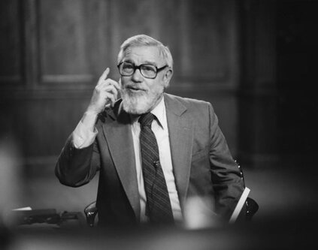
Глен Доман
Глен Доман – физиотерапевт, родившийся в Америке в 1913 году и являющийся автором одноименной методики по раннему развитию детей.
Гленн Доман заинтересовался тем, как развивается мозг ребенка еще в медицинском ВУЗе, и, по его окончанию, плотно стал изучать данную тему. Свои исследования он начал на «особых» детях у которых было диагностировано ДЦП, умственная отсталость или же поражение ЦНС. В своей работе врач использовал карточки, на которых были изображены точки, слова и различные картинки. В последствие он увеличивал количество показываемых карточек. Позднее данная методика стала применяться и для раннего развития здоровых детей, а после доработки методики таким известным врачом, как Маниченко, она стала популярна во всем мире.

Slide 3
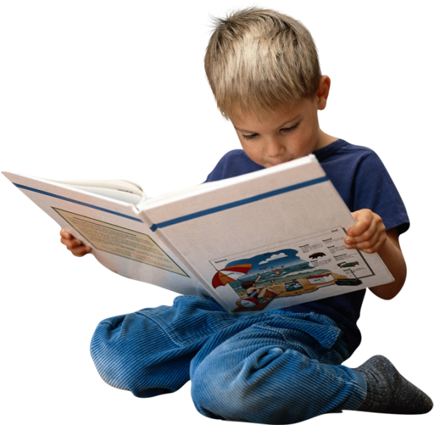
Глобальное чтение. Что это такое?
Суть глобального метода обучения чтению заключается в том, что ребенок на протяжении длительного времени регулярно воспринимает зрительно и на слух написанные целиком слова, словосочетания, короткие предложения.

Slide 4
Обучение глобальному чтению позволяет развивать :
- импрессивную речь
- элементарное мышление ребенка до овладения произношением
- зрительное внимание и память
- пассивный словарь

Slide 5
ПОКАЗАТЕЛЬНЫЙ ПРИМЕР:
По рзелульаттам илссеовадний одонго анлигйсокго унвиертисета, не иеемт занчнеия, в кокам пряокде рсапожолены бкувы в солве. Галвоне, чотбы преавя и пслоендяя бквуы блыи на мсете. Осатьлыне бкувы мгоут селдовтаь в плоонм бсепордяке, все-рвано ткест чтаитсея без побрелм. Пичрионй эгото ялвятеся то, что мы чиатем не кдаужю бкуву по отдльенотси, а все солво цликеом.

Slide 6
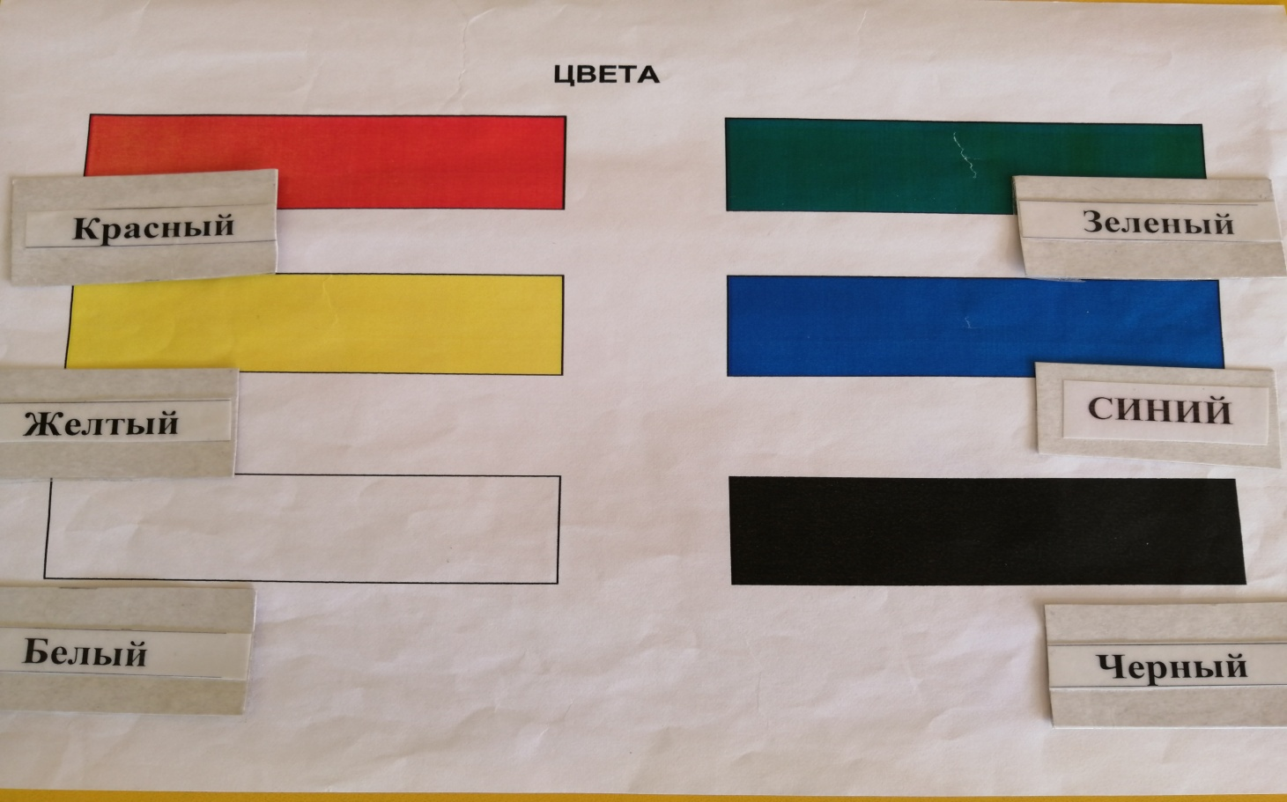
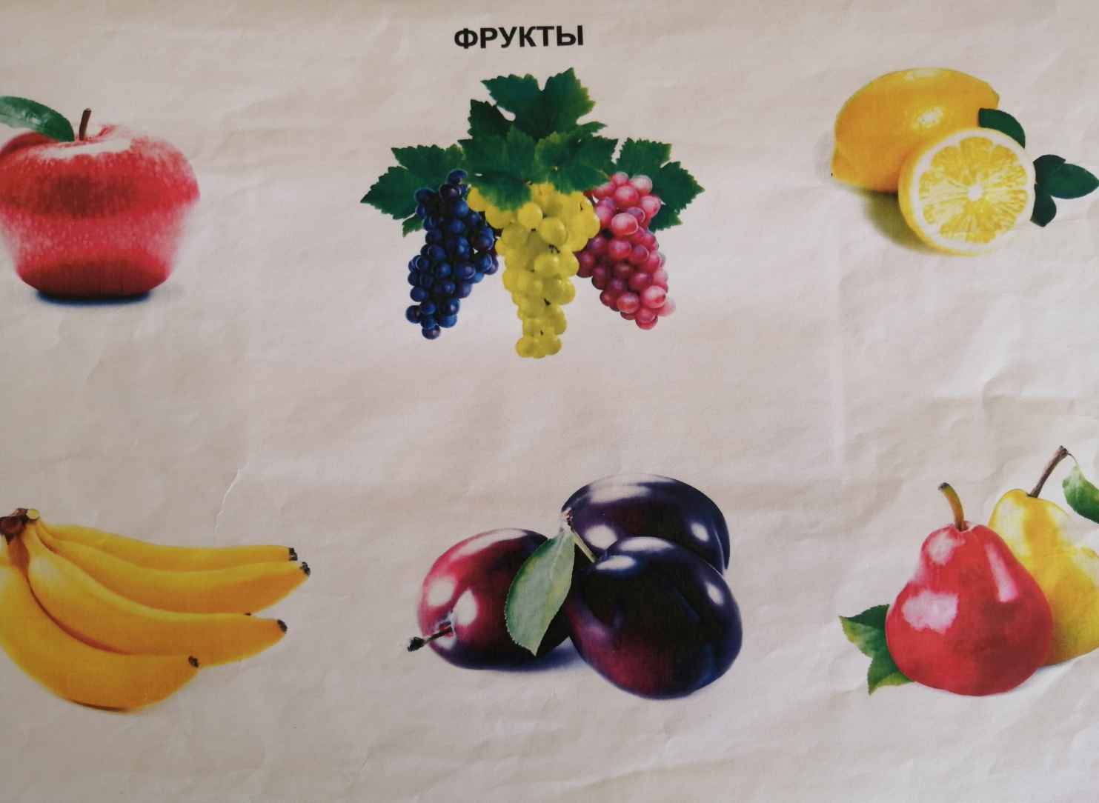

Slide 7
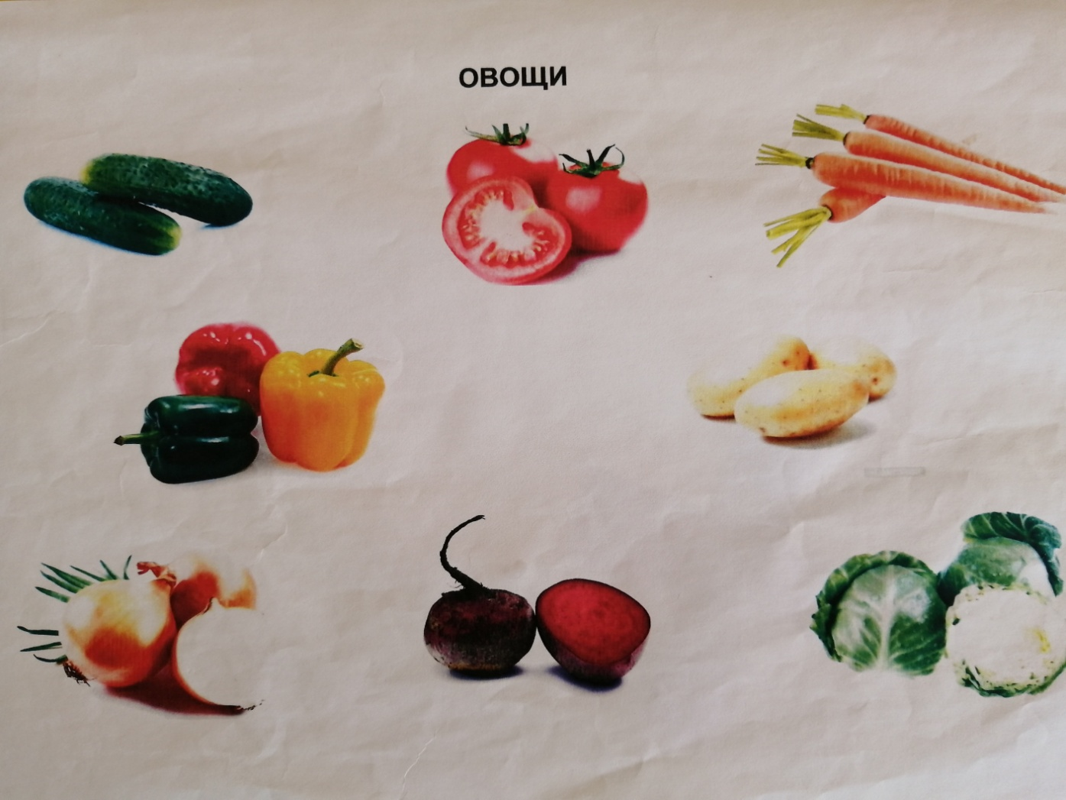
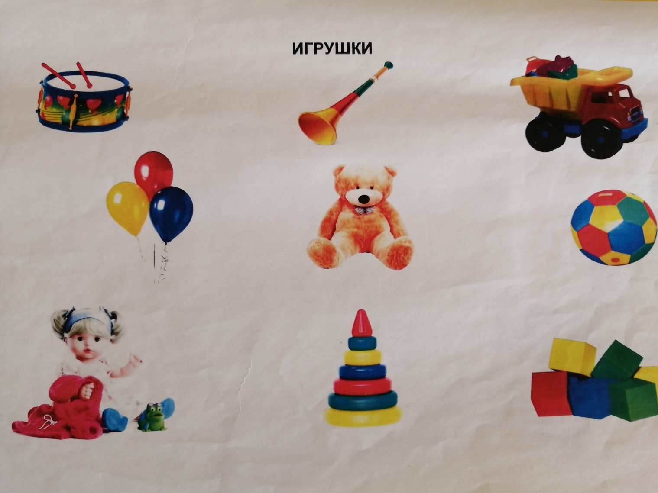

Slide 8
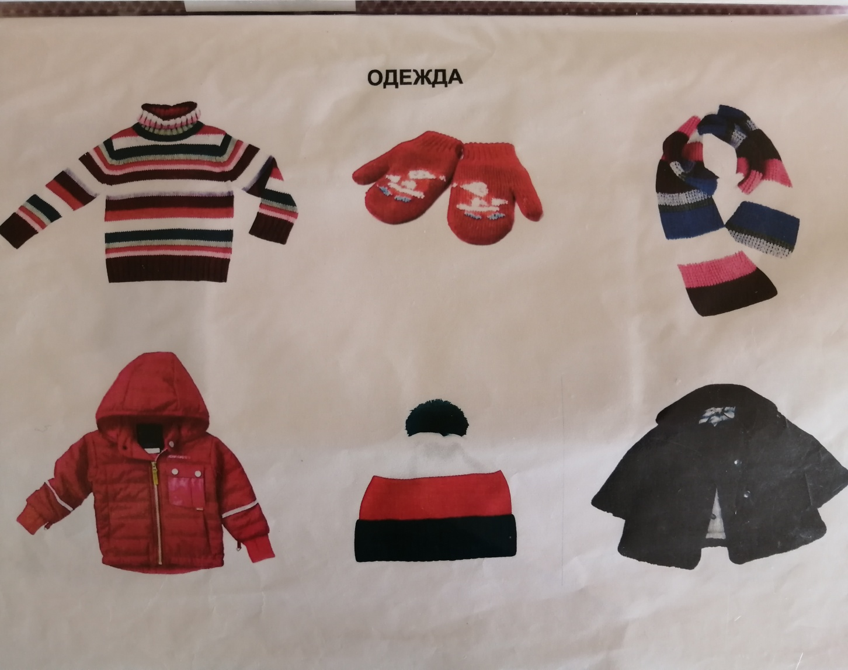
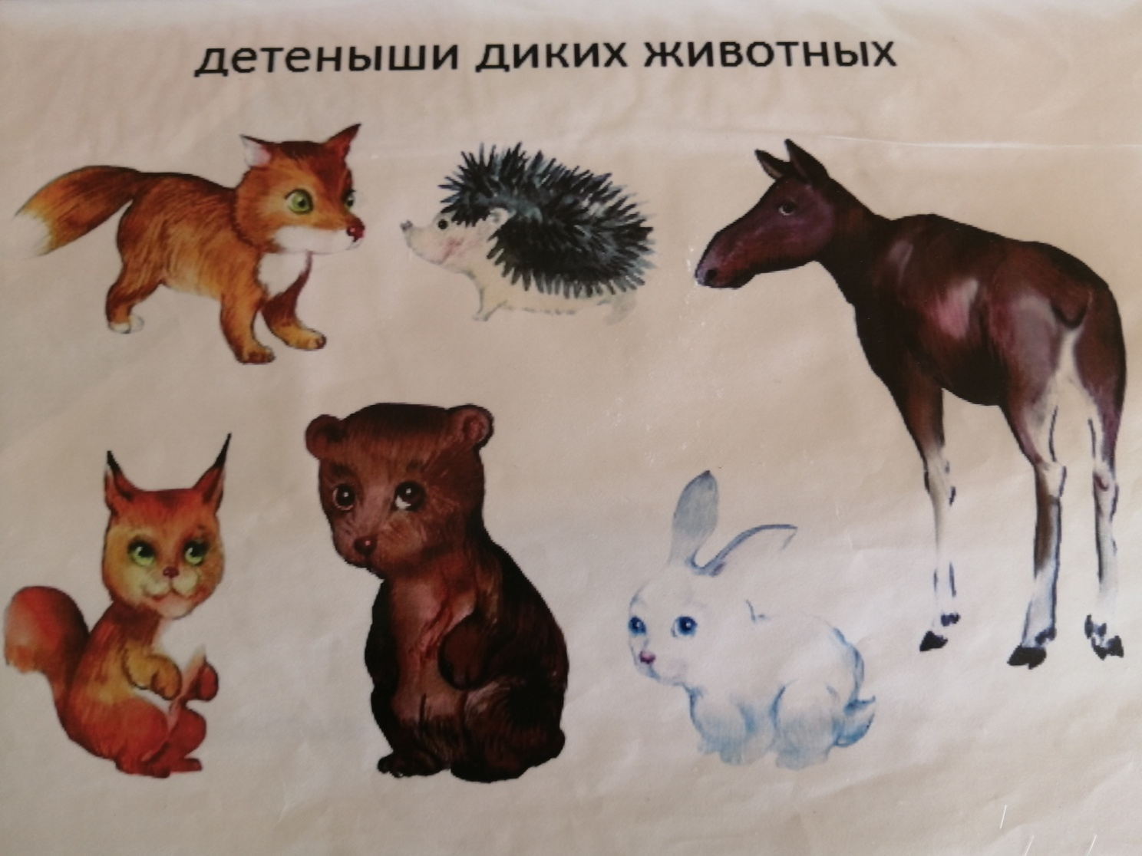

Slide 9
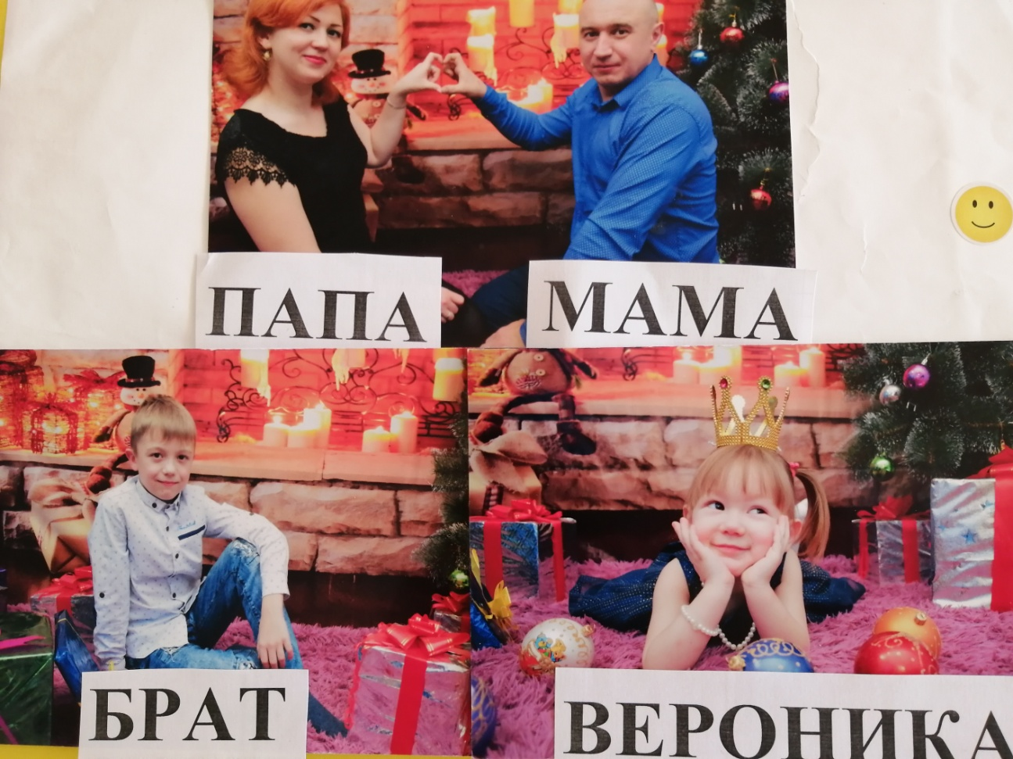
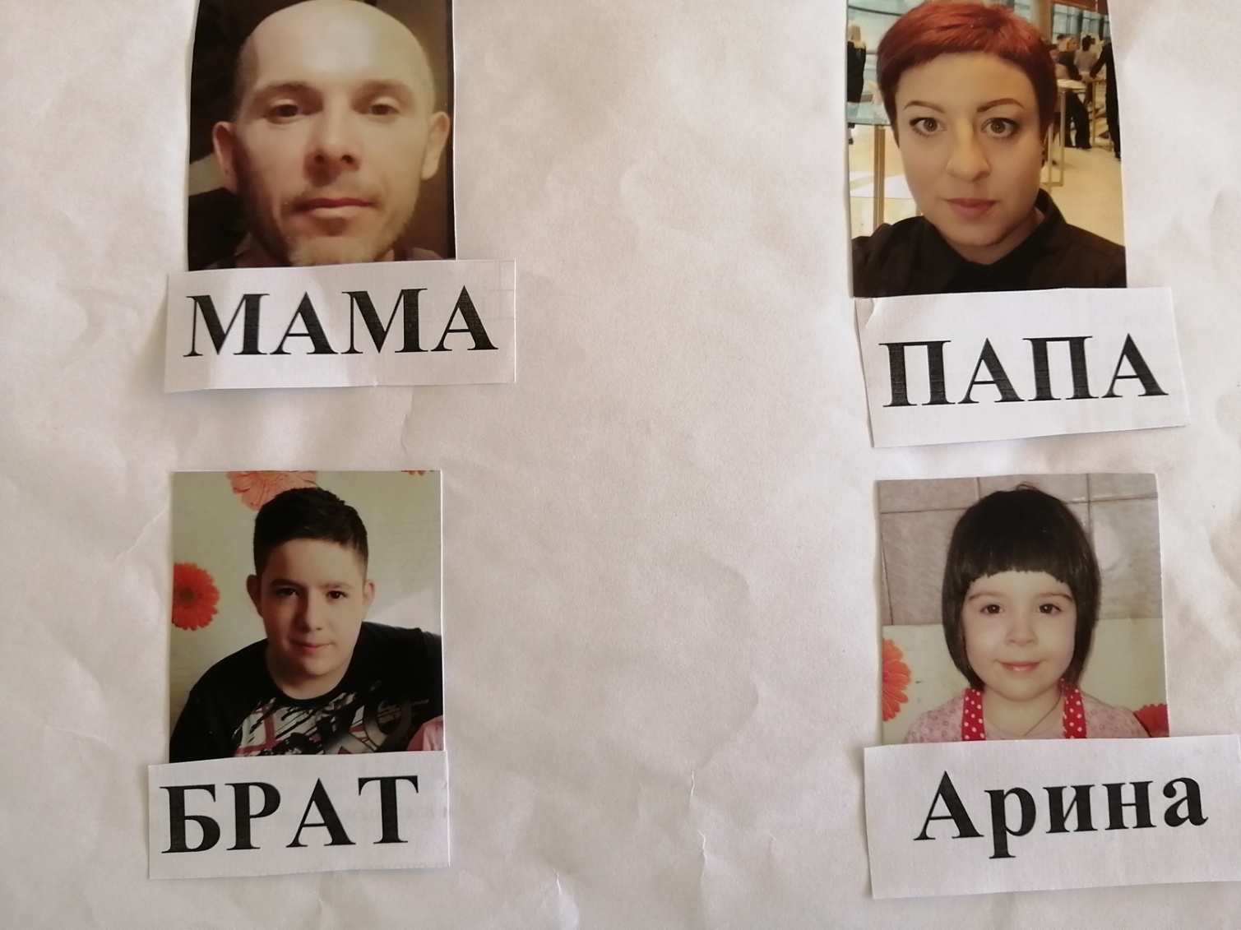

Slide 10
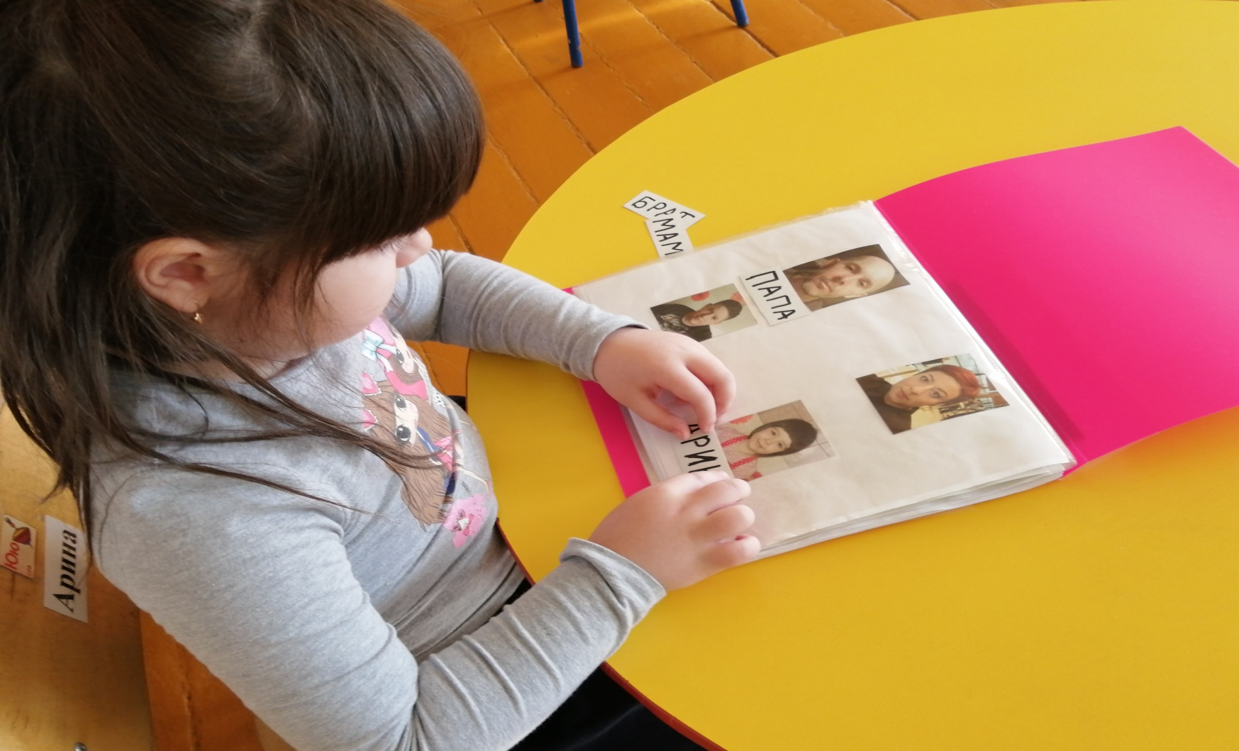
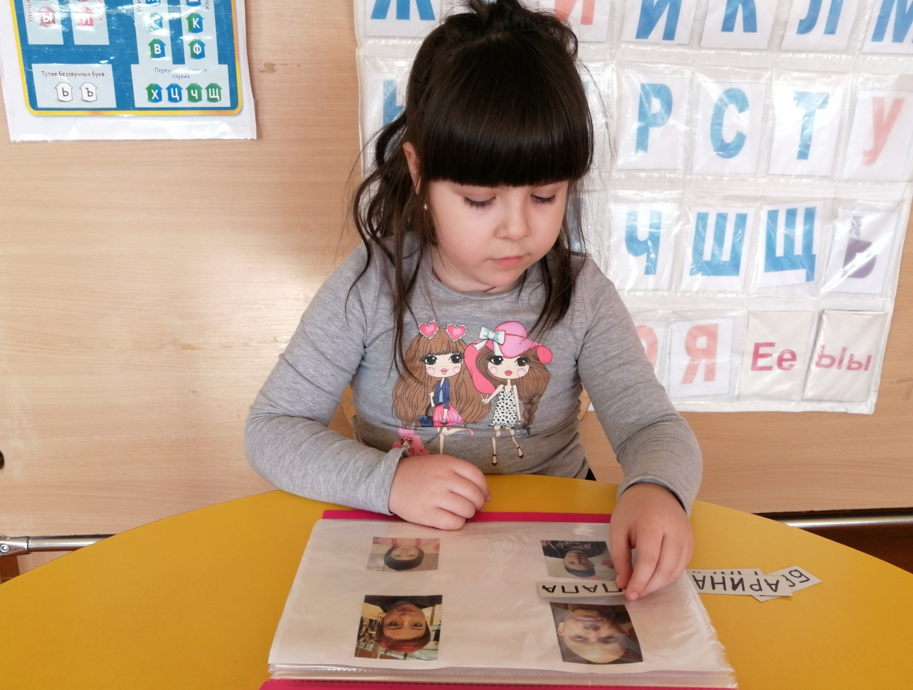

Slide 11
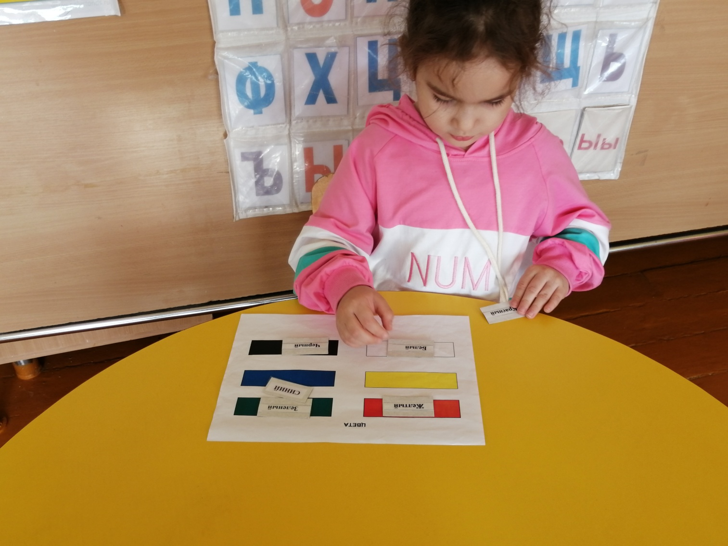
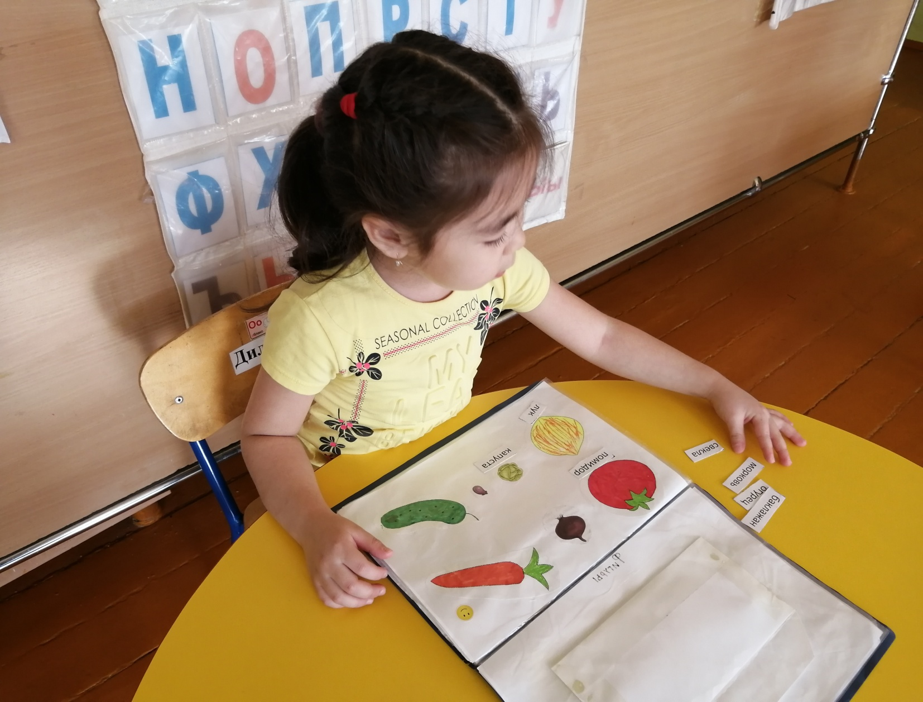

Slide 12
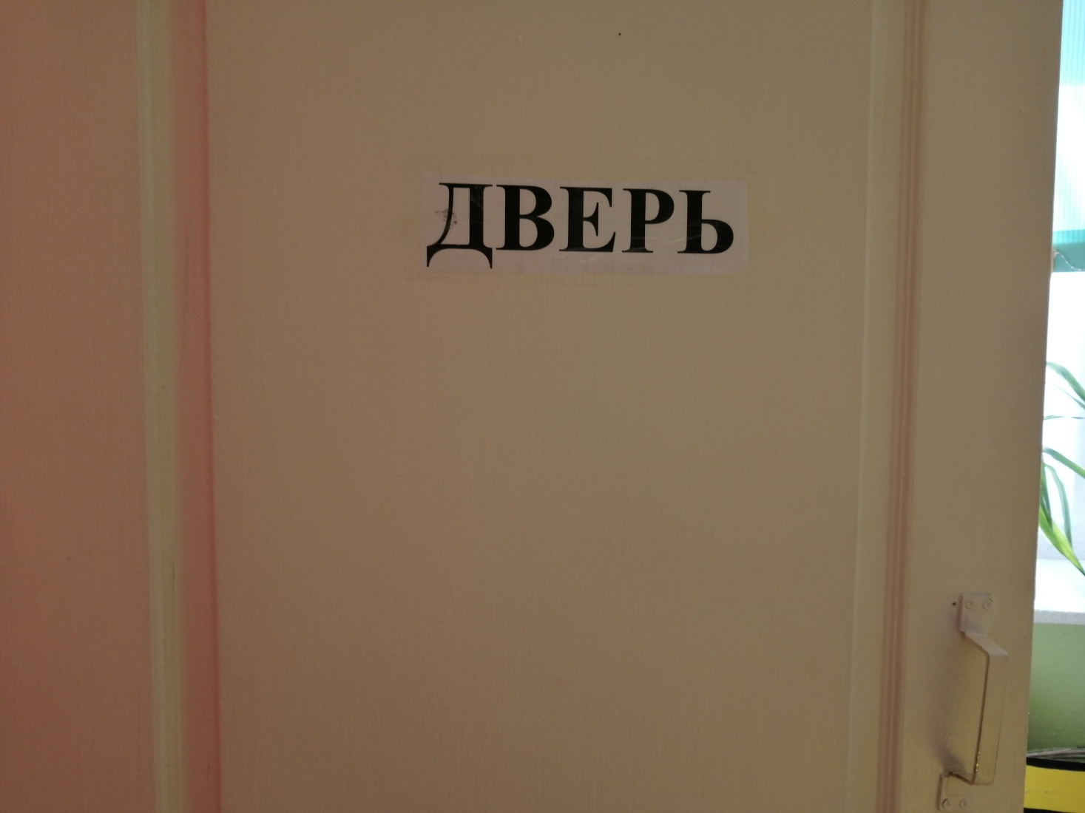

Slide 13
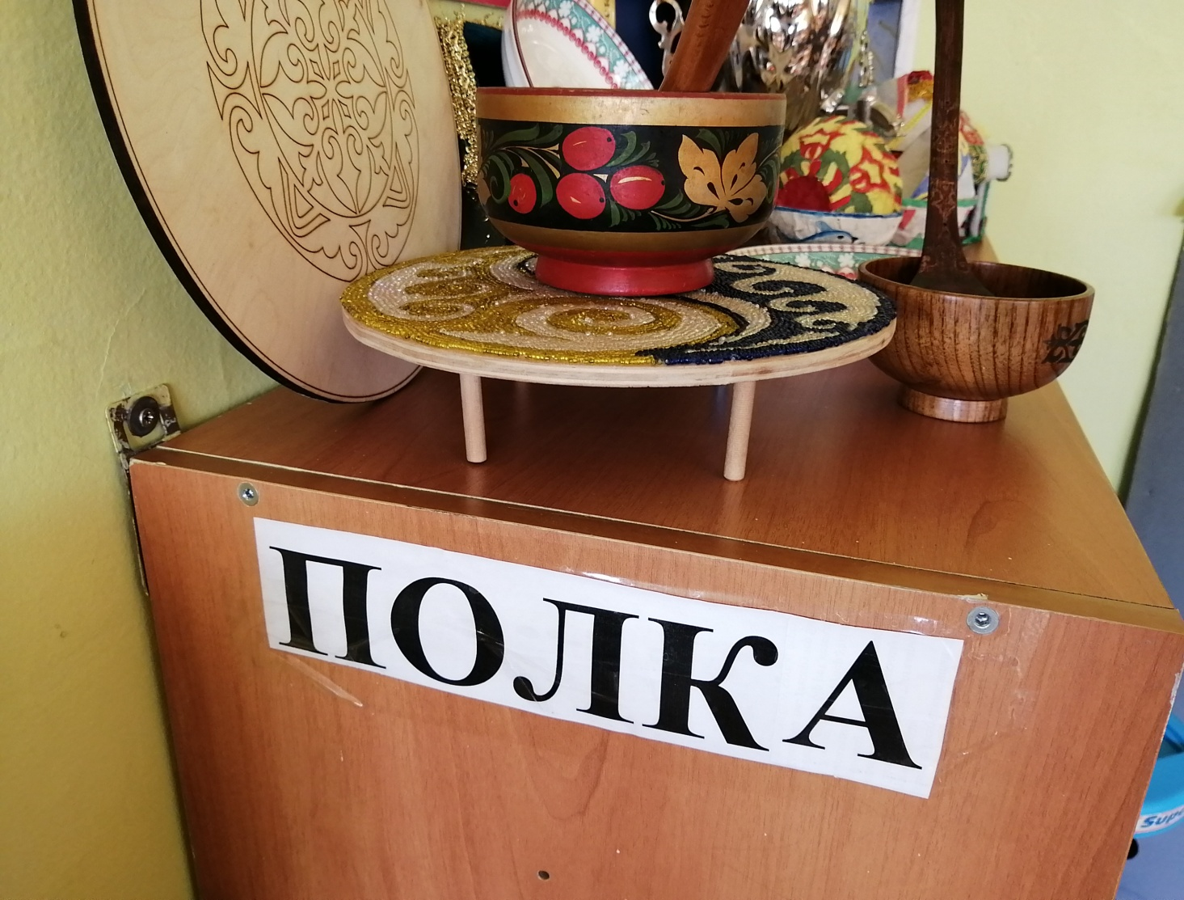
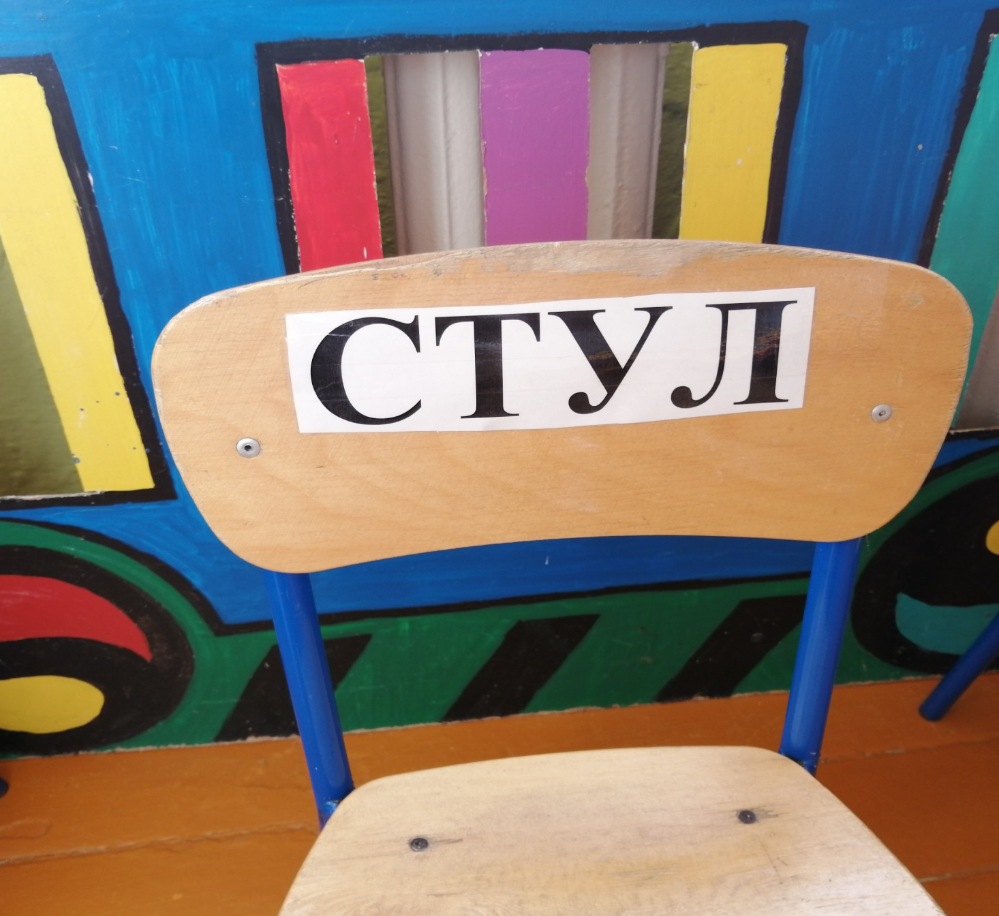

Slide 14
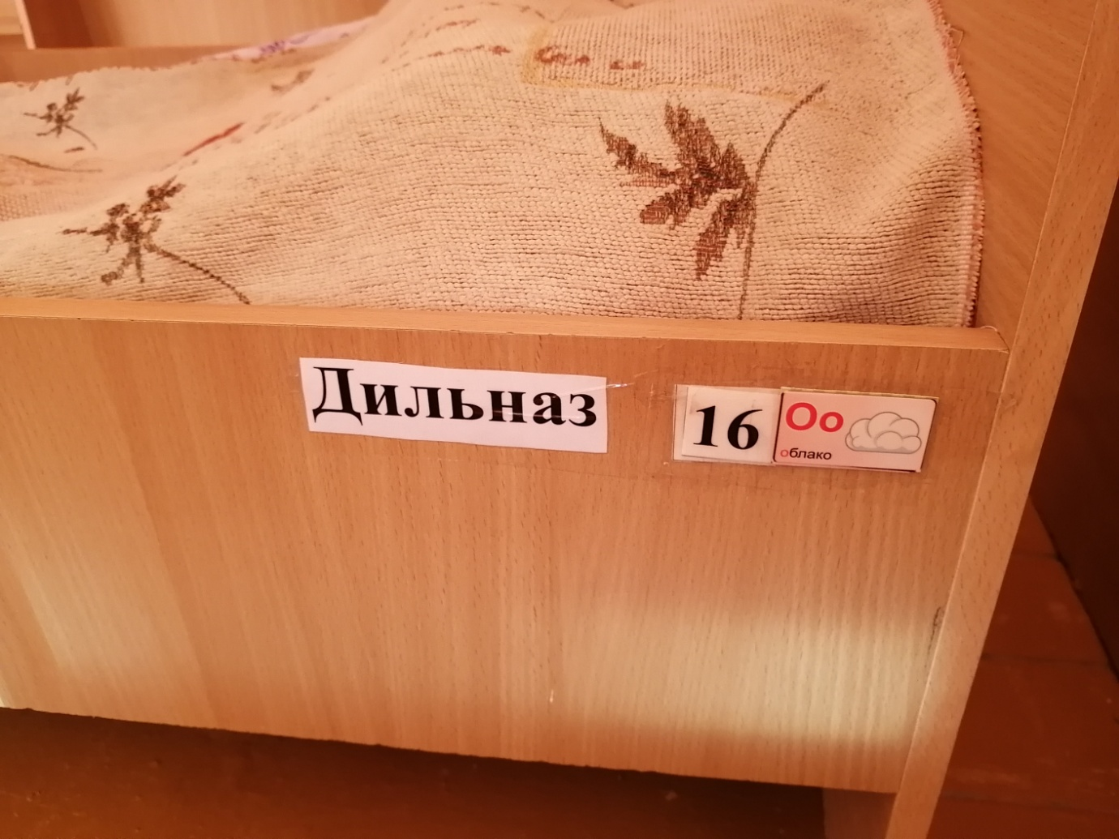
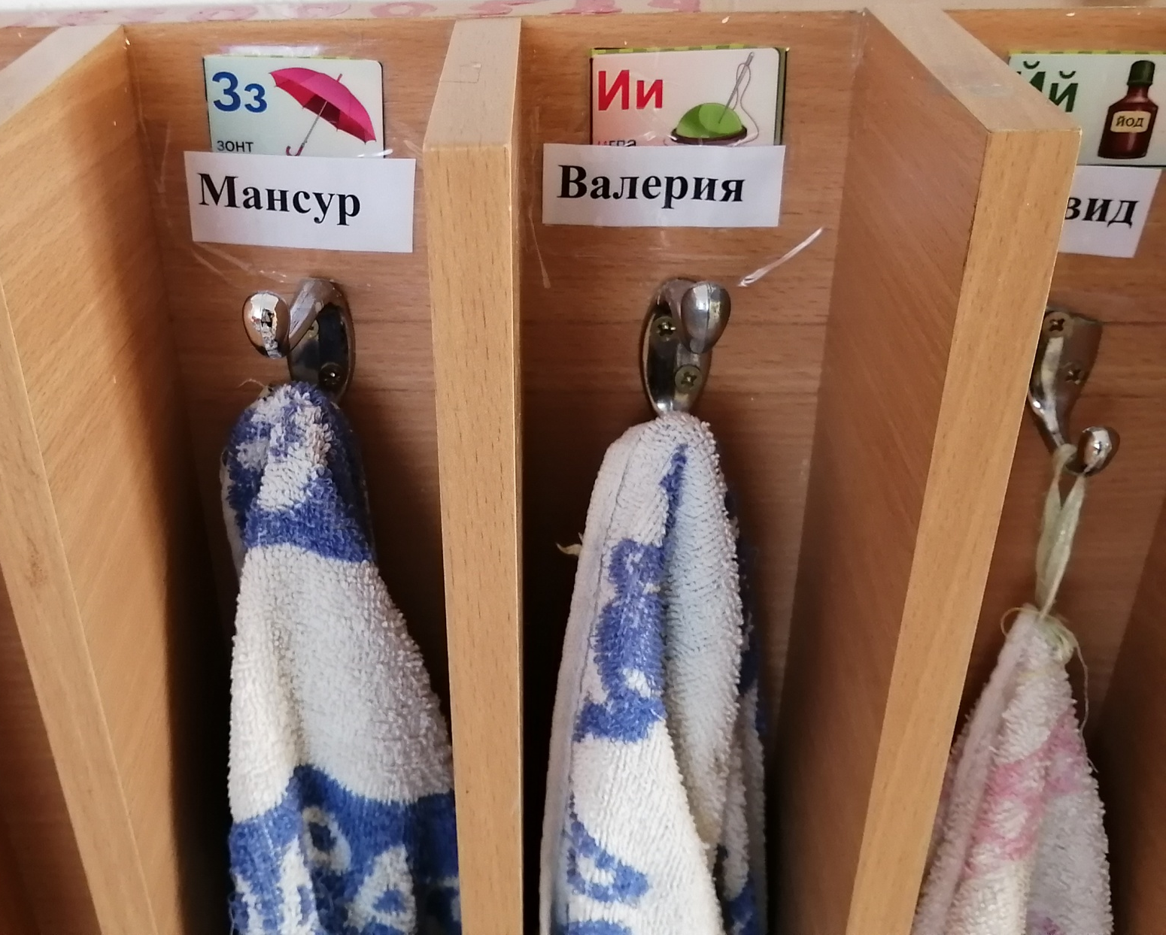

Slide 15
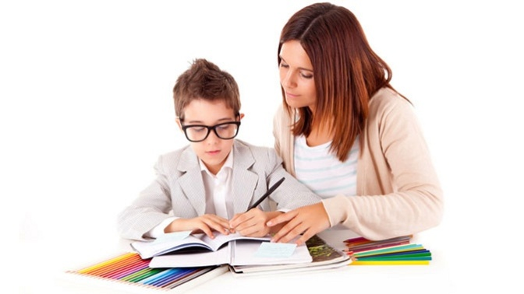
При обучении глобальному чтению перед педагогом стоят задачи:
-научить ребенка правильно понимать смысловую нагрузку графического изображения слова;
-воспитывать отношение к глобальному чтению как к источнику знания и средству общения с окружающими.

Slide 16
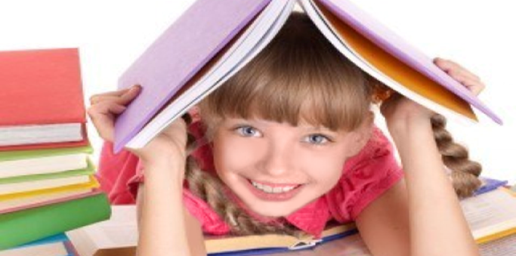
Вывод
Таким образом, работа по глобальному чтению нужна для развития коммуникативных навыков у детей, для развития понимания и активизации речи. Эта работа должна пронизывать все предметы учебной деятельности и бытового самообслуживания. При обучении глобальному чтению необходимо соблюдать постепенность и последовательность.

Slide 17
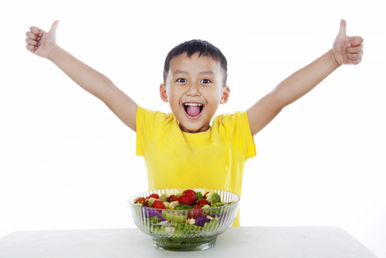
Спасибо за внимание!

